Slide 1

מונחה עצמים שפת C# design patterns
מערכת ניהול ספרייה דיגיטלית

Slide 2
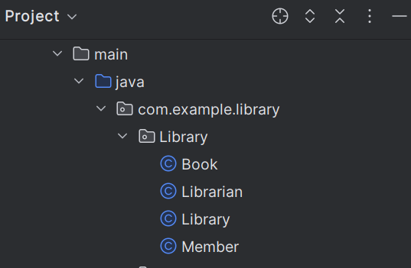
תכנון ועיצוב תרשים UML
דפוסי העיצוב שבהם השתמשנו
UMLדיאגרמת
נמפט Singleton שימש במחלקת Library.
נמפט Factory Method שימש במחלקת Librarian ליצירת ספרים וחברים.
נמפט State שימש לקביעת המצב הנוכחי של חבר, דבר שמקל על ניהול הפעולות בהתאם למצב החבר.
מציג את המבנה הכללי של המערכת ואת הקשרים בין המחלקות השונות.

Slide 3
חלק ב-
2. בנאים מתאימים:
היישום: נכתבו בנאים מתאימים לכל מחלקה. לדוגמה:
1 .כותרות המחלקות, השדות ומערכת היחסים:
היישום: נכתבו המחלקות הבאות לפי תכנון ה-UML:
Library
Book
Member
Librarian
Loan
הקשרים: הוסברו הקשרים בין המחלקות בתרשים, כמו ש-Library כוללת רשימה של Books ו-Members.
במחלקת Book
public Book(String name, String author, int yearOfPublication) {
this.name = name;
this.author = author;
this.yearOfPublication = yearOfPublication;
this.isAvailable = true;
}
במחלקת Member:
public Member(String name, String ID) {
this.name = name;
this.ID = ID;
this.borrowedBooks = new ArrayList<>();
this.questions = new ArrayList<>();
this.state = new ActiveState();
}

Slide 4
תבניות עיצוב:
היישום:
Singleton: יושם במחלקת Library כדי להבטיח שמירה על מופע יחיד.
Factory Method: יושם במחלקת Librarian ליצירת מופעים של Book ו-Member.
Observer: ניתן ליישם כדי לעדכן שינויים במצב.
ממשקים:
היישום:
נוצרו ממשקים כמו LibMemAware ו-LibrarianAware כדי לקשר בין הספרנים לחברים.
דריסה או העמסה של מתודות:
היישום:
מתודות שודרו במחלקות כמו ActiveState, BannedState ו-SuspendedState בהתאם למצב החבר.
העמסה של מתודות נמצאת במקומות אחרים כמו addBook ו-removeBook במחלקת Librarian.
קוד מסודר וללא כפל קוד מיותר:
היישום: הקוד מאורגן בצורה טובה עם צמצום חזרות, באמצעות מתודות משותפות ליצירת ספרים וחברים. כימוס ופולימורפיזם: היישום: השתמשו בשדות פרטיים עם מתודות getter ו-setter, כפי שמוצג במחלקות Book ו-Member הקפידו על הפרדת המחלקות בצורה נכונה: היישום: כל מחלקה קיימת בקובץ שלה בחבילות המתאימות (כמו com.example.library.Library ו-com.example.library.State).

Slide 5
הוספה או מחיקה של ספר
Library.java
public void addBook(Book book) { this.books.add(book); } public void removeBook(Book book) { this.books.remove(book); }
הוספה או מחיקה של קורא
Library.java
public void addMember(Member member) {
this.members.add(member);
}
public void removeMember(Member member) {
this.members.remove(member);
}
השאלה או החזרת ספר
Library.java
public void lendBook(Book book) {
Book b = getBook(book);
if (b != null && b.isAvailable()) {
b.setAvailable(false);
}
}
public void returnBook(Book book) {
Book b = getBook(book);
b.setAvailable(true);
}

Slide 6
שינוי מצב הספר (זמין/מושאל) Book.java
public void setAvailable(boolean isAvailable) { this.isAvailable = isAvailable; }
הצגת סיכום של מצב הספרייה
Library.java
public String getSummary() {
// חישוב ועכשיו הסיכום
}
הוספת מנגנון לשכפול של ספר
Book.java
@Override
public Book clone() {
try {
return (Book) super.clone();
} catch (CloneNotSupportedException e) {
throw new AssertionError(); // לא קורה
}
}

Slide 7
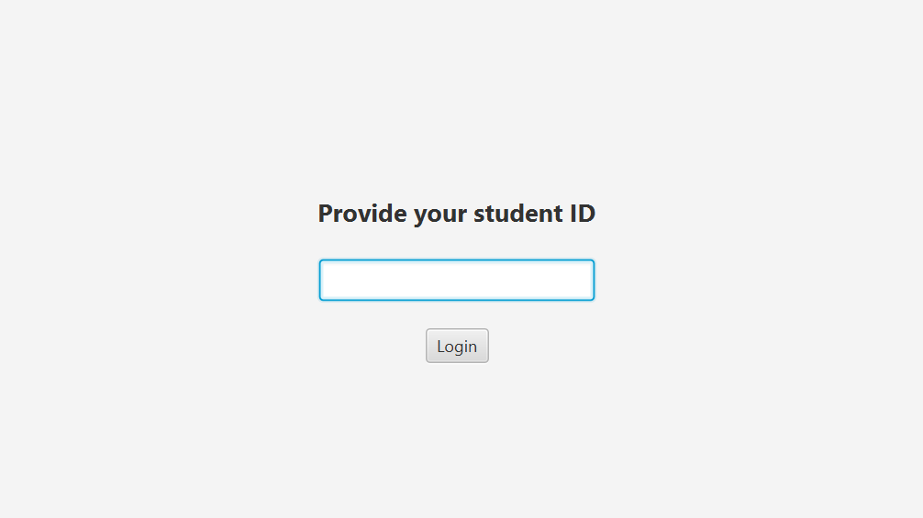

Slide 8
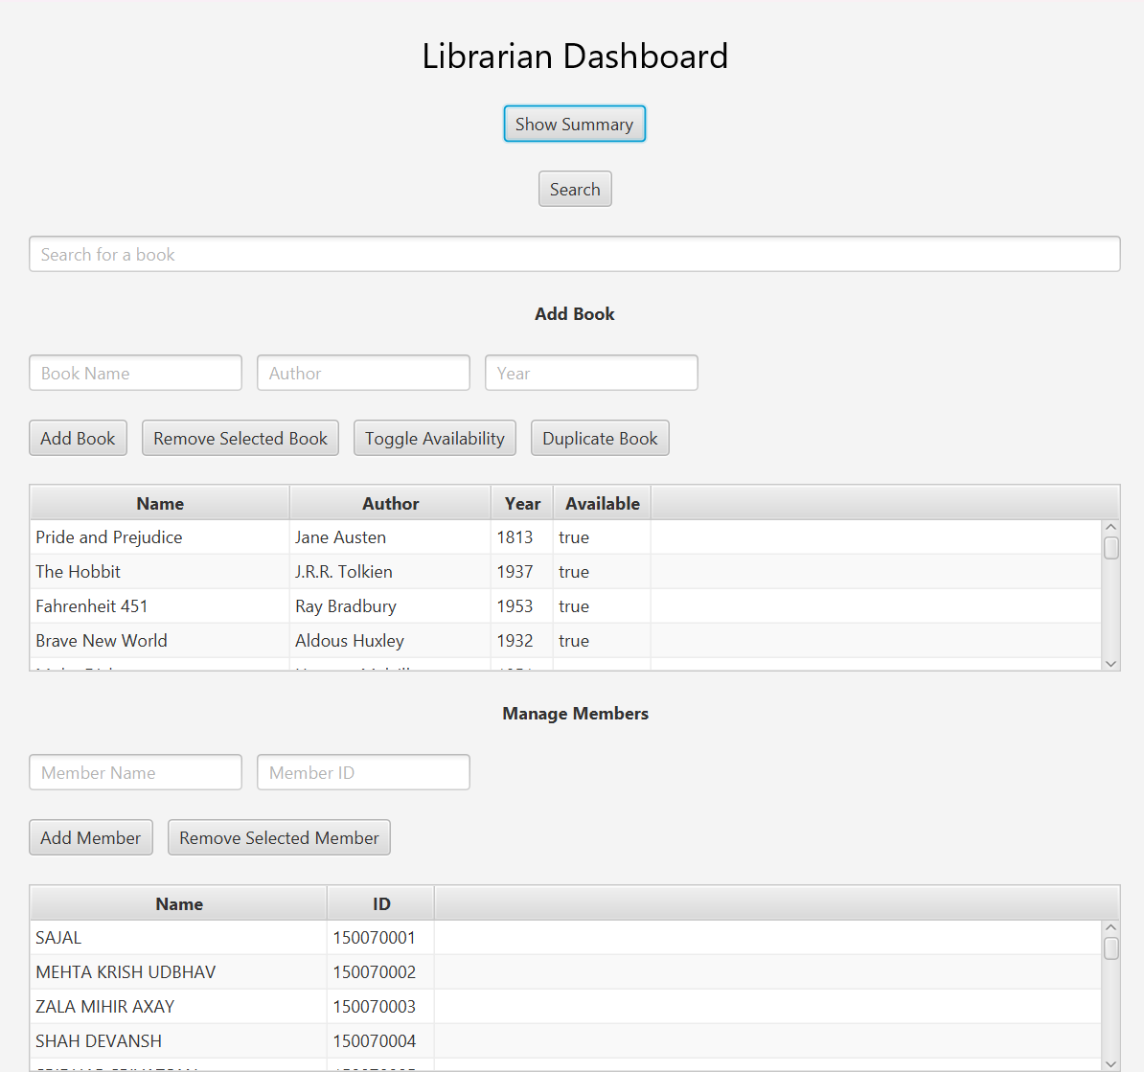

Slide 9
